Slide 1


Делаем стейт машины из говна и палок
шаблонов и корутин
Павел Новиков
@cpp_ape
R&D Align Technology

Slide 2
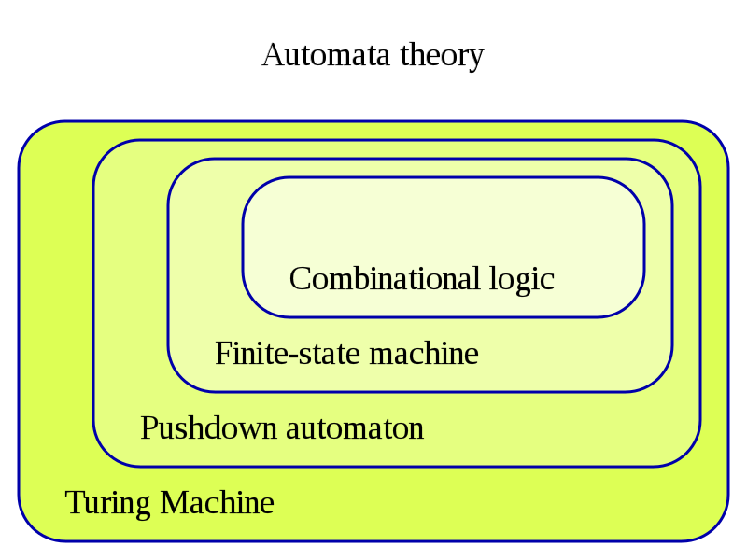
Термин «стейт машина» в этом докладе
finite-state machine (FSM)
или
finite-state automaton (FSA)
или
конечный автомат
Абстрактная машина, которая может находится лишь в одном состоянии из конечного набора в любой конкретный момент времени.

Slide 3

Как приготовить стейк стейт машину
из шаблонов
из корутин
По дороге увидим практическое применение
if constexpr
std::variant
std::any и type erasure

Slide 4
Но сначала…
События:
struct Open {};
struct Close {};
struct Knock {};
Состояние:
enum class State {
Closed,
Open
};
struct Door {
State state = State::Closed;
template<typename E>
void onEvent(E);
};
Открыть
Закрыто
Открыто
Постучать
Закрыть

Slide 5
Но сначала…
template<typename E>
void onEvent(E) {
switch (state) {
case State::Closed:
if constexpr (std::is_same_v<E, Knock>) {
shout("Come in, it's open!"); // нет перехода
}
else if constexpr (std::is_same_v<E, Open>) {
state = State::Open; // переход в состояние Open
}
break;
case State::Open:
if constexpr (std::is_same_v<E, Close>)
state = State::Closed; // переход в состояние Closed
}
}

Slide 6
Использование
Door door;
door.onEvent(Open{}); // Closed -> Open
door.onEvent(Close{}); // Open -> Closed
door.onEvent(Knock{});
door.onEvent(Close{}); // Closed -> Closed
выводит:
Come in, it's open!

Slide 7

Стейт машина из шаблонов

Slide 8
Стейт машина из шаблонов
auto getDoor() {
auto sm = makeStateMachine<std::tuple<StateClosed, StateOpen>>(
[](StateClosed &s, Open event) -> TransitionTo<StateOpen> {
return {};
},
[](StateClosed &s, Knock event) /*нет перехода*/ {
shout("Come in, it's open!");
},
[](StateOpen &s, Close event) -> TransitionTo<StateClosed> {
return {};
}
);
return sm;
}

Slide 9
Стейт машина из шаблонов
template<typename S, typename... Handlers>
struct StateMachine;
template<typename S>
struct TransitionTo {
using TargetState = S;
};

Slide 10
Стейт машина из шаблонов
template<typename... States, typename... Handlers>
struct StateMachine<std::tuple<States...>, Handlers...> : Handlers... {
using Handlers::operator()...;
template<typename... H>
StateMachine(H&&...h) : Handlers(h)... {}
template<typename E>
void onEvent(E &&e);
std::tuple<States...> states;
std::variant<States*...> currentState = &std::get<0>(states);
};
template<typename... Ts>
struct overloaded : Ts... {
using Ts::operator()...;
}

Slide 11
Как работает overloaded
template<typename... Ts>
struct overloaded : Ts... {
using Ts::operator()...;
}
template<typename... Ts>
overloaded(Ts...)->overloaded<Ts...>; // не нужен в C++20
auto func = overloaded{
[](int i) {
std::cout << "int: " << i << '\n';
},
[](std::string s) {
std::cout << "string: " << s << '\n';
}
};

Slide 12
Как работает overloaded
struct lambda1 {
inline /*constexpr */ void operator()(int i) const
{
std::cout << "int: " << i << '\n';
}
};
struct lambda2 {
inline /*constexpr */ void operator()(std::string s) const
{
std::cout << "string: " << s << '\n';
}
};
overloaded<lambda1, lambda2> func = overloaded{ lambda1{}, lambda2{} };

Slide 13
Как работает overloaded
overloaded<lambda1, lambda2>
auto func = overloaded{
[](int i) {
std::cout << "int: " << i << '\n';
},
[](std::string s) {
std::cout << "string: " << s << '\n';
}
};
lambda1{},
lambda2{}

Slide 14
Как работает overloaded
template<typename... Ts>
struct overloaded : Ts... {
using Ts::operator()...;
}
template<>
struct overloaded<lambda1, lambda2> : lambda1, lambda2 {
using lambda1::operator();
using lambda2::operator();
};
overloaded<lambda1, lambda2> func = overloaded{ lambda1{}, lambda2{} };
func(42);
func("Hello, C++ Siberia 2021!");

Slide 15
Стейт машина из шаблонов
template<typename... States, typename... Handlers>
struct StateMachine<std::tuple<States...>, Handlers...> : Handlers... {
using Handlers::operator()...;
template<typename... H>
StateMachine(H&&...h) : Handlers(h)... {}
template<typename E>
void onEvent(E &&e);
std::tuple<States...> states;
std::variant<States*...> currentState = &std::get<0>(states);
};

Slide 16
template<typename E>
void onEvent(E &&e) {
std::visit([this, &e](auto statePtr) {
if constexpr (std::is_invocable_v<StateMachine, decltype(*statePtr), E &&>) {
using ResultType = std::invoke_result_t<StateMachine, decltype(*statePtr), E &&>;
if constexpr (std::is_same_v<ResultType, void>) {
(*this)(*statePtr, std::forward<E>(e));
std::cout << "(no transition)\n";
}
else {
auto transitionTo = (*this)(*statePtr, std::forward<E>(e));
currentState = &std::get<typename ResultType::TargetState>(states);
std::cout << "(transitioned to " << currentState.index() << ")\n";
}
}
else {
std::cout << "(no rules invoked)\n";
}
}, currentState);
}
если можем позвать, т.е. если есть правило
если перехода нет
иначе переход
иначе ничего не делаем

Slide 17
Стейт машина из шаблонов
template<typename S, typename... Handlers>
auto makeStateMachine(Handlers&&...h) {
return StateMachine<S, std::decay_t<Handlers>...>{
std::forward<Handlers>(h)...
};
}

Slide 18
Стейт машина из шаблонов
struct StateOpen {};
struct StateClosed {};
auto getDoor() {
auto sm = makeStateMachine<std::tuple<StateClosed, StateOpen>>(
[](StateClosed &s, Open event) -> TransitionTo<StateOpen> {
return {};
},
[](StateClosed &s, Knock event) /*нет перехода*/ {
shout("Come in, it's open!");
},
[](StateOpen &s, Close event) -> TransitionTo<StateClosed> {
return {};
}
);
return sm;
}

Slide 19
Использование
auto door = getDoor();
door.onEvent(Open{}); // Closed -> Open
door.onEvent(Close{}); // Open -> Closed
door.onEvent(Knock{});
door.onEvent(Close{}); // Closed -> Closed
выводит:
(transitioned to 1)
(transitioned to 0)
Come in, it's open!
(no transition)
(no rules invoked)

Slide 20
Сравним что получилось
switch
императивное описание
«шаблоны»
декларативное описание
switch (state) {
case State::Closed:
//...
else if constexpr (std::is_same_v<E, Open>) {
state = State::Open;
}
break;
[](StateClosed &s, Open event) -> TransitionTo<StateOpen> {
return {};
},
[](StateClosed &s, Knock event) /*нет перехода*/ {
shout("Come in, it's open!");
},

Slide 21
Сравним что получилось
switch
императивное описание
данные не изолированы
«шаблоны»
декларативное описание
данные изолированы внутри состояний

Slide 22
Изоляция данных
struct Door {
State state = State::Closed;
std::string response = "Come in, it's open!";
template<typename E>
void onEvent(E) {
switch (state) {
case State::Closed:
if constexpr (std::is_same_v<E, Knock>) {
shout(response);
}
else if constexpr (std::is_same_v<E, Open>) {
state = State::Open;
}
break;
//...

Slide 23
Изоляция данных
struct StateOpen {};
struct StateClosed {
std::string response = "Come in, it's open!";
};
auto sm = makeStateMachine<std::tuple<StateClosed, StateOpen>>(
[](StateClosed &s, Open event) -> TransitionTo<StateOpen> {
return {};
},
[](StateClosed &s, Knock event) /*нет перехода*/ {
shout(s.response);
},
[](StateOpen &s, Close event) -> TransitionTo<StateClosed> {
return {};
}
);

Slide 24
Изоляция и разделение данных
auto myResponse = "Nobody's home. Come later.";
auto sm = makeStateMachine<std::tuple<StateClosed, StateOpen>>(
[](StateClosed &s, Open event) -> TransitionTo<StateOpen> {
return {};
},
[myResponse](StateClosed &s, Knock event) /*нет перехода*/ {
shout(myResponse);
},
[](StateOpen &s, Close event) -> TransitionTo<StateClosed> {
return {};
}
);

Slide 25
Сравним что получилось
switch
императивное описание
данные не изолированы
трудно добавлять состояния
«шаблоны»
декларативное описание
данные изолированы внутри состояний
легко добавлять состояния
новое состояние: заперто
новые события:
struct Lock {};
struct Unlock {};

Slide 26
Добавление состояний
enum class State {
Closed,
Open,
Locked
};

Slide 27
template<typename E>
void onEvent(E) {
switch (state) {
case State::Closed:
if constexpr (std::is_same_v<E, Knock>) {
shout("Come in, it's open!"); // нет перехода
}
else if constexpr (std::is_same_v<E, Open>) {
state = State::Open; // переход в состояние Open
}
else if constexpr (std::is_same_v<E, Lock>) {
state = State::Locked; // переход в состояние Locked
}
break;
case State::Open:
if constexpr (std::is_same_v<E, Close>)
state = State::Closed; // переход в состояние Closed
break;
case State::Locked:
if constexpr (std::is_same_v<E, Unlock>)
state = State::Closed; // переход в состояние Closed
}
}

Slide 28
Добавление состояний
auto sm = makeStateMachine<std::tuple<StateClosed, StateOpen, StateLocked>>(
[](StateClosed &s, Open event) -> TransitionTo<StateOpen> {
return {};
},
[](StateClosed &s, Knock event) /*нет перехода*/ {
shout("Come in, it's open!");
},
[](StateOpen &s, Close event) -> TransitionTo<StateClosed> {
return {};
},
[](StateClosed &s, Lock event) -> TransitionTo<StateLocked> {
return {};
},
[](StateLocked &s, Unlock event) -> TransitionTo<StateClosed> {
return {};
}
);

Slide 29
Сравним что получилось
switch
императивное описание
данные не изолированы
трудно добавлять состояния
«шаблоны»
декларативное описание
данные изолированы внутри состояний
легко добавлять состояния

Slide 30

Стейт машина из корутин

Slide 31
Стейт машина из корутин
StateMachine getDoor() {
for (;;) {
// закрыто
auto e = co_await Event<Open, Knock>{};
if (std::holds_alternative<Knock>(e)) {
shout("Come in, it's open!");
}
else if (std::holds_alternative<Open>(e)) {
// открыто
co_await Event<Close>{};
}
}
}

Slide 32
Стейт машина из корутин
for (;;) {
// закрыто
co_await Event<Open, Knock>{};
StateMachine getDoor() {
auto e =
if (std::holds_alternative<Knock>(e)) {
shout("Come in, it's open!");
}
else if (std::holds_alternative<Open>(e)) {
// открыто
co_await Event<Close>{};
}
}
}

Slide 33
Стейт машина из корутин
StateMachine getDoor() {
for (;;) {
// закрыто
auto e = co_await Event<Open, Knock>{};
if (std::holds_alternative<Knock>(e)) {
shout("Come in, it's open!");
}
else if (std::holds_alternative<Open>(e)) {
// открыто
co_await Event<Close>{};
}
}
}

Slide 34
Стейт машина из корутин
StateMachine getDoor() {
closed:
for (;;) {
auto e = co_await Event<Open, Knock>{};
if (std::holds_alternative<Knock>(e)) {
shout("Come in, it's open!");
}
else if (std::holds_alternative<Open>(e)) {
goto open;
}
}
open:
co_await Event<Close>{};
goto closed;
}

Slide 35
Стейт машина из корутин
template<typename... Events>
struct Event {};
struct StateMachine {
struct promise_type;
template<typename E>
void onEvent(E &&e);
StateMachine(StateMachine&&) = default;
StateMachine &operator=(StateMachine&&) = default;
~StateMachine() { coro.destroy(); }
private:
StateMachine(std::coroutine_handle<promise_type> coro) : coro{ coro } {}
std::coroutine_handle<promise_type> coro;
};
co_await Event<Open, Knock>{};
нужен для поддержки корутин

Slide 36
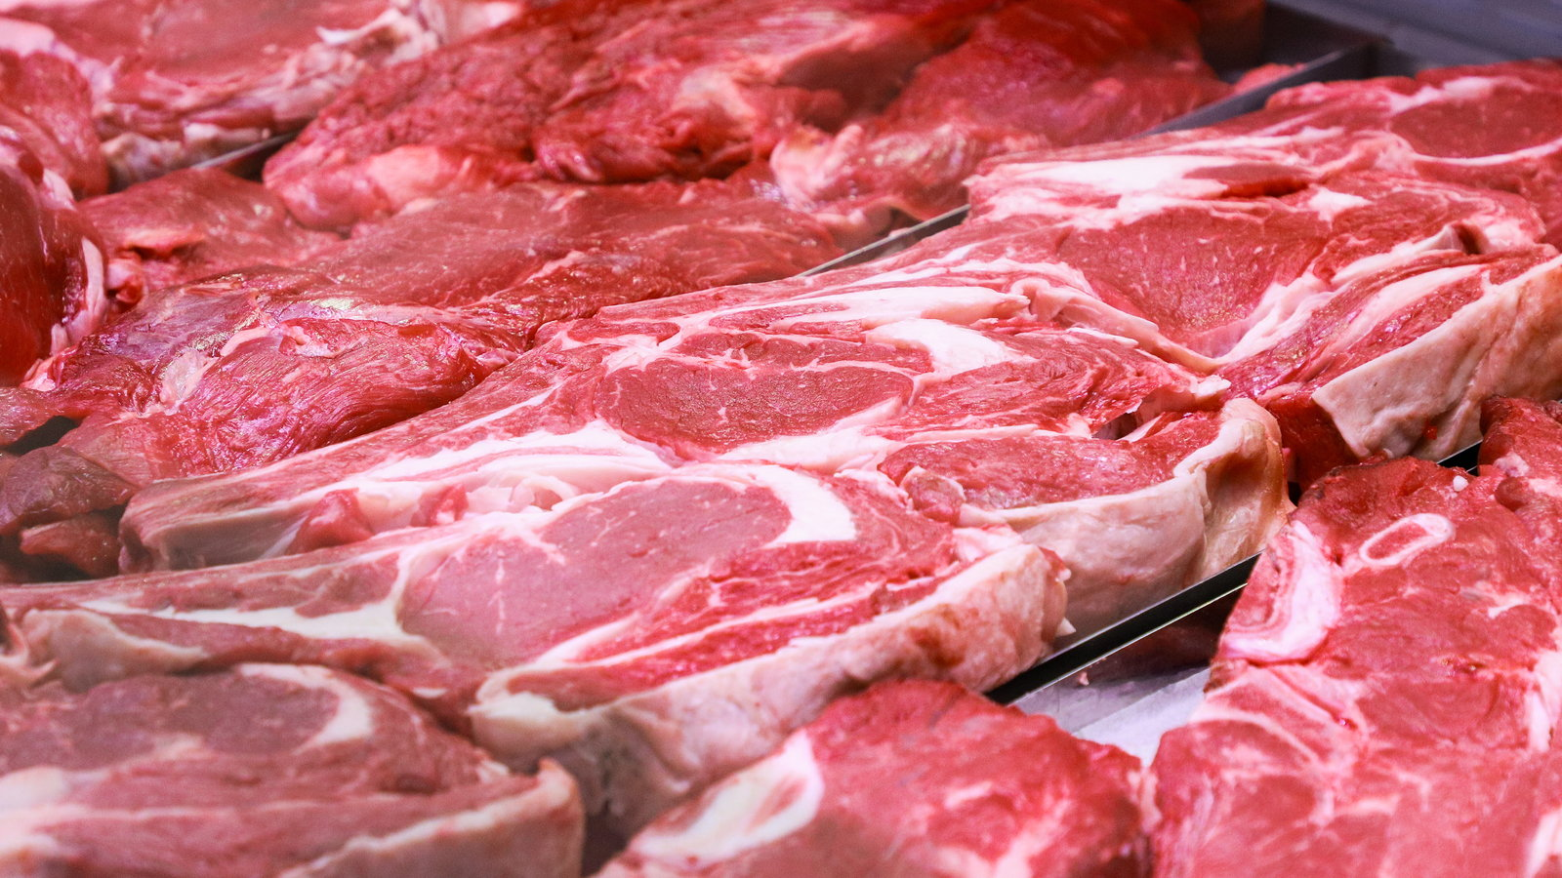
StateMachine::promise_type
struct promise_type {
using CoroHandle = std::coroutine_handle<promise_type>;
StateMachine get_return_object() noexcept {
return { CoroHandle::from_promise(*this) };
}
auto initial_suspend() const noexcept { return std::suspend_never{}; }
auto final_suspend() const noexcept { return std::suspend_always{}; }
void return_void() noexcept {}
void unhandled_exception() noexcept {}
template<typename... E>
auto await_transform(Event<E...>) noexcept;
std::any currentEvent;
bool (*isWantedEvent)(const std::type_info&) = nullptr;
};

Slide 37
StateMachine::promise_type::
co_await Event<Open, Knock>{};
template<typename... E>
auto await_transform(Event<E...>) noexcept {
isWantedEvent = [](const std::type_info &type)->bool {
return ((type == typeid(E)) || ...);
};
struct Awaitable {
//...
};
return Awaitable{ &currentEvent };
}

Slide 38
StateMachine::promise_type::
struct Awaitable {
bool await_ready() const noexcept { return false; }
void await_suspend(CoroHandle) noexcept {}
auto await_resume() const {
std::variant<E...> event;
(void)((
currentEvent->type() == typeid(E) ?
(event = std::move(*std::any_cast<E>(currentEvent)), true) :
false
) || ...);
return event;
}
const std::any *currentEvent;
};

Slide 39
StateMachine::
template<typename E>
void onEvent(E &&e) {
auto &promise = coro.promise();
if (promise.isWantedEvent(typeid(E))) {
promise.currentEvent = std::forward<E>(e);
coro();
}
}
type erasure
возобновление корутины

Slide 40
Стейт машина из корутин
StateMachine getDoor() {
for (;;) {
// закрыто
auto e = co_await Event<Open, Knock>{};
if (std::holds_alternative<Knock>(e)) {
shout("Come in, it's open!");
}
else if (std::holds_alternative<Open>(e)) {
// открыто
co_await Event<Close>{};
}
}
}
door.onEvent(Open{});

Slide 41
Использование
auto door = getDoor();
door.onEvent(Open{}); // Closed -> Open
door.onEvent(Close{}); // Open -> Closed
door.onEvent(Knock{});
door.onEvent(Close{}); // Closed -> Closed
выводит:
Come in, it's open!

Slide 42
Сравним что получилось
«шаблоны»
декларативное описание
данные изолированы внутри состояний
легко добавлять состояния
корутины
??? описание, с неявными состояниями

Slide 43
Стейт машина из корутин
StateMachine getDoor() {
closed:
for (;;) {
auto e = co_await Event<Open, Knock>{};
if (std::holds_alternative<Knock>(e)) {
shout("Come in, it's open!");
}
else if (std::holds_alternative<Open>(e)) {
goto open;
}
}
open:
co_await Event<Close>{};
goto closed;
}

Slide 44
Стейт машина из корутин
StateMachine getDoor() {
for (;;) {
// закрыто
auto e = co_await Event<Open, Knock>{};
if (std::holds_alternative<Knock>(e)) {
shout("Come in, it's open!");
}
else if (std::holds_alternative<Open>(e)) {
// открыто
co_await Event<Close>{};
}
}
}

Slide 45
Сравним что получилось
«шаблоны»
декларативное описание
данные изолированы внутри состояний
легко добавлять состояния
корутины
??? описание, с неявными состояниями
данные могут быть изолированы внутри состояний с помощью областей видимости { }

Slide 46
Изоляция данных
StateMachine getDoor() {
for (;;) {
{ // закрыто
auto e = co_await Event<Open, Knock>{};
if (std::holds_alternative<Knock>(e)) {
shout("Come in, it's open!");
continue;
}
}
{ // открыто
co_await Event<Close>{};
}
}
}

Slide 47
Изоляция и разделение данных
StateMachine getDoor(std::string response) {
closed:
for (;;) {
auto e = co_await Event<Open, Knock>{};
if (std::holds_alternative<Knock>(e)) {
shout(response);
}
else if (std::holds_alternative<Open>(e)) {
goto open;
}
}
open:
co_await Event<Close>{};
goto closed;
}

Slide 48
Изоляция и разделение данных
auto door = getDoor("Occupied!");
door.onEvent(Open{}); // Closed -> Open
door.onEvent(Close{}); // Open -> Closed
door.onEvent(Knock{});
door.onEvent(Close{}); // Closed -> Closed
выводит:
Occupied!

Slide 49
Сравним что получилось
«шаблоны»
декларативное описание
данные изолированы внутри состояний
легко добавлять состояния
корутины
??? описание, с неявными состояниями
данные могут быть изолированы внутри состояний с помощью областей видимости { }
относительно легко добавлять состояния

Slide 50
StateMachine getLockableDoor() {
closed:
for (;;) {
auto e = co_await Event<Open, Knock, Lock>{};
if (std::holds_alternative<Knock>(e)) {
shout("Come in, it's open!");
}
else if (std::holds_alternative<Open>(e)) {
goto open;
}
else if (std::holds_alternative<Lock>(e)) {
goto locked;
}
}
open:
co_await Event<Close>{};
goto closed;
locked:
co_await Event<Unlock>{};
goto closed;
}

Slide 51
Добавление состояний
StateMachine getLockableDoor() {
for (;;) {
// закрыто
auto e = co_await Event<Open, Knock, Lock>{};
if (std::holds_alternative<Knock>(e)) {
shout("Come in, it's open!");
}
else if (std::holds_alternative<Open>(e)) {
// открыто
co_await Event<Close>{};
}
else if (std::holds_alternative<Lock>(e)) {
// заперто
co_await Event<Unlock>{};
}
}
}

Slide 52
Сравним что получилось
«шаблоны»
декларативное описание
данные изолированы внутри состояний
легко добавлять состояния
ресурсы чётко контролируются разработчиком
корутины
??? описание, с неявными состояниями
данные могут быть изолированы внутри состояний с помощью областей видимости { }
относительно легко добавлять состояния
корутины требуют выделения памяти (в общем случае)
код может иметь естественный вид для данной задачи

Slide 53
Стейт машина из корутин
co_await Event<Connect>{};
StateMachine getDoor() {
for (;;) {
// закрыто
auto e = co_await Event<Open, Knock>{};
if (std::holds_alternative<Knock>(e)) {
shout("Come in, it's open!");
}
else if (std::holds_alternative<Open>(e)) {
// открыто
co_await Event<Close>{};
}
}
}
Event<Disconnect, Request>
co_await Event<Connect>{};

Slide 54
Стейт машина из корутин
StateMachine getHandler() {
co_await Event<Connect>{};
for (;;) {
auto e = co_await Event<Disconnect, Request>{};
if (std::holds_alternative<Request>(e)) {
handleRequest(std::get<Request>(e));
}
else if (std::holds_alternative<Disconnect>(e)) {
co_await Event<Connect>{};
}
}
}

Slide 55
Использование
auto handler = getHandler();
handler.onEvent(Connect{}); // Disconnected -> Connected
handler.onEvent(Request{ 42 });
handler.onEvent(Disconnect{}); // Connected -> Disconnected
handler.onEvent(Disconnect{}); // Disconnected -> Disconnected
выводит:
handling request 42

Slide 56

Спасибо! Весёлой готовки!

Slide 57
Делаем стейт машины из шаблонов и корутин
Павел Новиков
@cpp_ape
R&D Align Technology
Slides: https://git.io/JtSMn

